Slide 1
Presentación:
FINANCIAMIENTO DEL BANCO MUNDIAL
UNIVERSALIZACIÓN DEL ALCANTARILLADO SANITARIO DEL SUR Y NORESTE DE GUAYAQUIL
CUENCA LAS ESCLUSAS
CUENCA LOS MERINOS

Slide 2
OBJETIVOS DEL PROYECTO
Mejorar la calidad de vida de más de 2.5 millones de habitantes del Sur y Noreste de Guayaquil.
Mejorar las condiciones de calidad de las aguas del Estero Salado, Río Daule y Río Guayas.
METAS DEL PROYECTO
UNIVERSALIZACIÓN DEL SISTEMA SANITARIO
Alcanzar el 100% de Conectividad Intra domiciliaria
Alcanzar el 100% de Expansión del Alcantarillado Sanitario
Alcanzar el 100% de Transporte Seguro de las aguas residuales
Alcanzar el 100% del Tratamiento de las aguas residuales

Slide 3
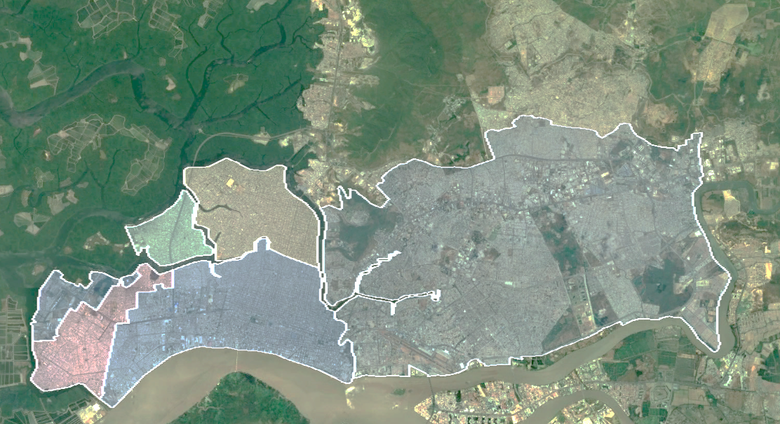
Cuenca MERINOS
1,5 millones de hab.
Cuenca ESCLUSAS
1 millón hab.

Slide 4
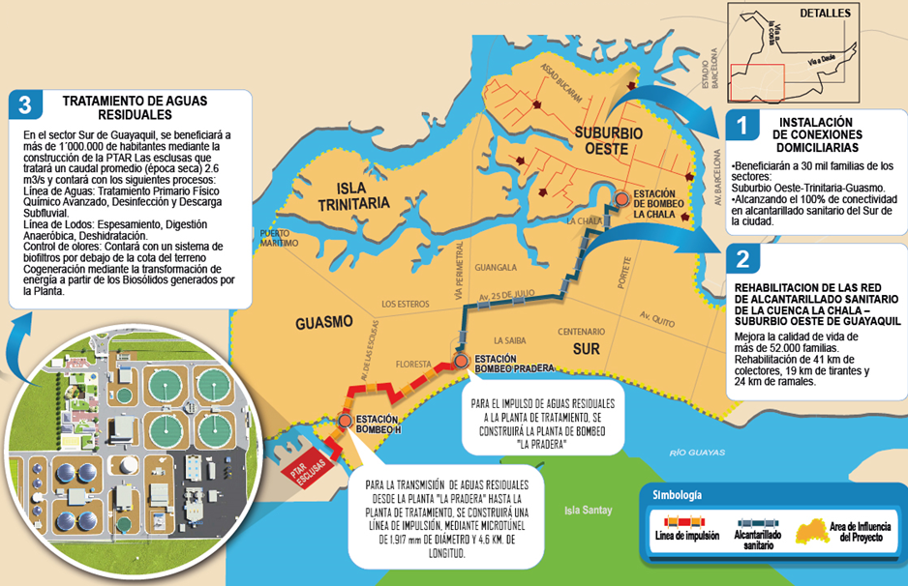
COMPONENTES DEL LAS ESCLUSAS
65.000

Slide 5
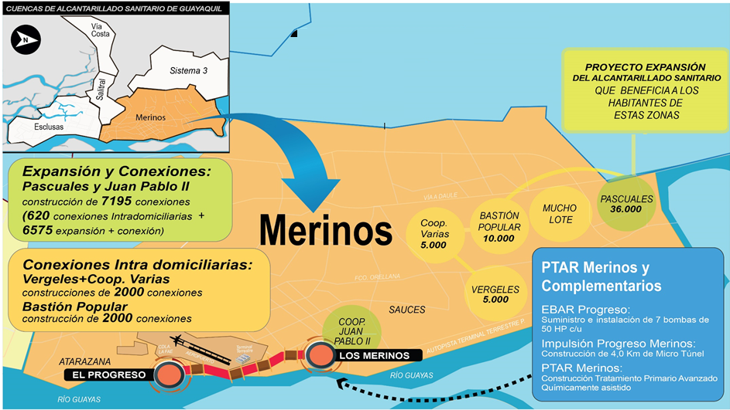
COMPONENTES DEL PROYECTO LOS MERINOS

Slide 6
RESUMEN COMPONENTES DE LOS PROYECTOS
COMPONENTES | PROYECTO ESCLUSAS | PROYECTO MERINOS
CONEXIONES DOMICILIARIAS | 30.000 conex. | 11.000 conex.
EXPANSIÓN DEL SERVICIO | - | 6.500 predios
REHABILITACIÓN DE ALCANTARILLADO | 80 KM | -
ESTACIÓN DE BOMBEO | 6 m3/seg. | 1.9 m3/seg.
LINEA DE IMPULSIÓN | 2.000 MM 4.5 KM | 1.000 MM 4.5 KM
PLANTA DE TRATAMIENTO | 2.66 m3/seg. | 4.00 m3/seg.

Slide 7
FINANCIAMIENTO Y SUS CONDICIONES
PROYECTO | BM | BEI | CONTRAPARTE | TOTAL
ESCLUSAS | 102,50 | 102,50 | 16,40 | 221,40
MERINOS | 233,60 | - | 6,00 | 239,60
TOTAL | 336,10 | 102,50 | 22,40 | 461,00
PROYECTO | BM | BEI
PLAZO | 35 años | 20 años
GRACIA | 15 años | 5 años
INTERÉS | < 4% | < 4%
DESEMBOLSADO | BM | BEI
ESCLUSAS | 80% | 33%

Slide 8
CRONOGRAMA GENERAL DE OBRA
2019
2020
2021
2022
2023
2024
T1
T2
T3
T4
T1
T2
T3
T4
T1
T2
T3
T4
T1
T2
T3
T4
T1
T2
T3
T4
T1
T2
T3
T4
CONEXIONES DOMICILIARIAS
EXPANSIÓN DEL SERVICIO PASCUALES
REHABILITACIÓN DE ALCANTARILLADO
ESTACIÓN DE BOMBEO
LINEA DE IMPULSIÓN
PLANTA DE TRATAMIENTO
CONEXIONES ESCLUSAS
Sept. 2021
CONEXIONES MERINOS
abril 2023
Jul. 2019
LIC
DISEÑO
LIC
EJECUCIÓN
Jun. 2022
CHALA
Sept. 2019
EB. PRADERA
Sept. 2019
Oct. 2020
Dic. 2020
LIC
ESTACION PROGRESO
Ago. 2023
IMPULSIÓN ESCLUSAS
Oct. 2020
Feb. 2020
LIC
IMPULSIÓN MERINOS
Ago. 2023
Jun.2020
jul. 2021
PTAR ESCLUSAS
PM +OA
Ago. 2024
Ago. 2019
PRE + LIC
PTAR MERINOS
PM
OA

Slide 9
- Fin de la Presentación -
FINANCIAMIENTO DEL BANCO MUNDIAL
UNIVERSALIZACIÓN DEL ALCANTARILLADO SANITARIO DEL SUR Y NORESTE DE GUAYAQUIL
CUENCA LAS ESCLUSAS
CUENCA LOS MERINOS

